Slide 1



Diagnóstico del Sector Agropecuario de Panamá: Estado de la Agricultura, Retos y Oportunidades
Ing. Miguel Ángel Arvelo Sánchez
Representante
IICA Panamá

Slide 2
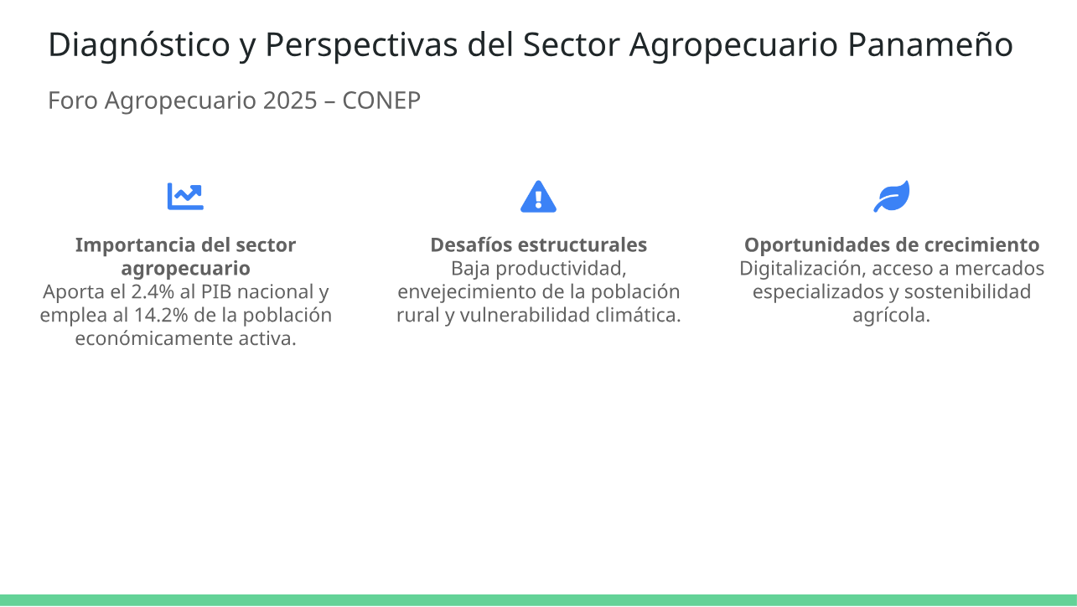

Slide 3
Peso Económico del Agro Ampliado en Panamá
Desde la finca hasta el consumidor final
📊 Aportes al PIB nacional (2024)
  Agricultura y ganadería primarias: 2.5% del PIB
  Agroindustria alimentaria (procesamiento y manufactura): 4.8% del PIB
  Exportaciones agroalimentarias:1.0% del PIB
  Comercio y servicios de alimentos (restaurantes, supermercados, distribución): 7.5% del PIB**
  Total agricultura ampliada:≈ 15.9% del PIB panameño (≈ B/. 13,600 millones)
👥 Impacto en el empleo nacional
Aproximadamente 29% de los empleos (≈ 572,000 personas) están vinculados al sistema agroalimentario ampliado.
Desde el trabajo en fincas y ganaderías, hasta industrias alimentarias, comercio y servicios.
📌 Uno de cada seis balboas que genera la economía panameña y uno de cada tres empleos están directa o indirectamente vinculados a la agricultura y la alimentación.
Este dato coloca al agro como un pilar comparable en impacto económico a sectores como logística o construcción, y subraya su importancia para el desarrollo sostenible del país.

Slide 4
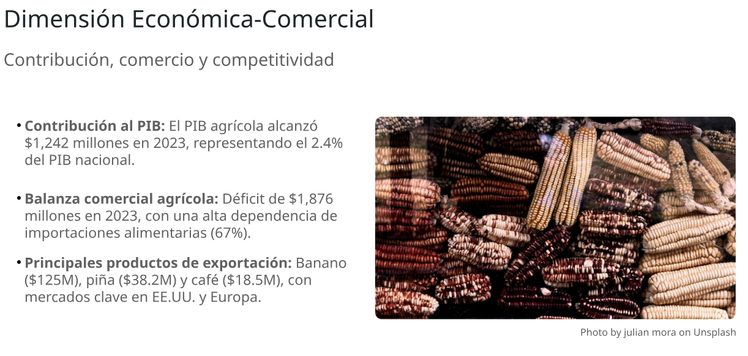

Slide 5
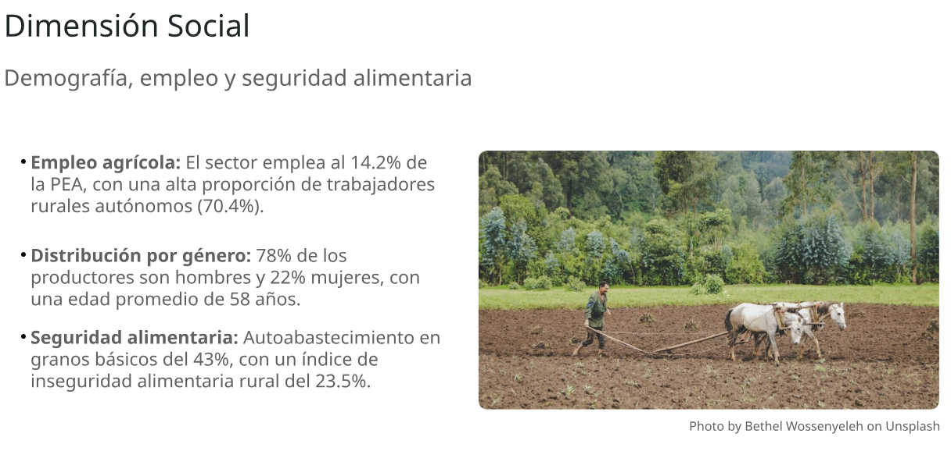

Slide 6
Territorio y población dependiente del agro
350 corregimientos rurales con vocación agrícola
2,400 comunidades dependen directamente del agro
29% del empleo nacional vinculado al sistema agroalimentario
572,000 personas empleadas en la cadena agro productiva (producción, transformación, logística, comercialización)

Slide 7
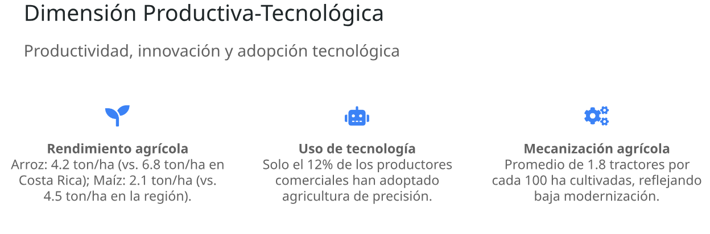

Slide 8
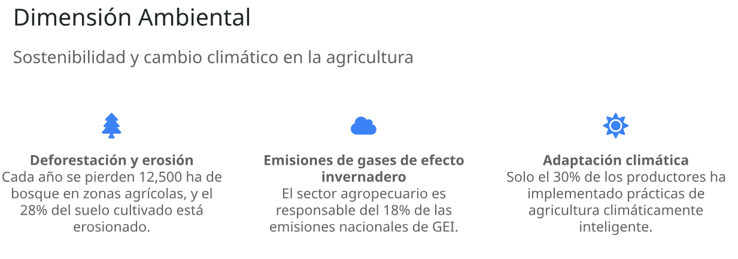

Slide 9
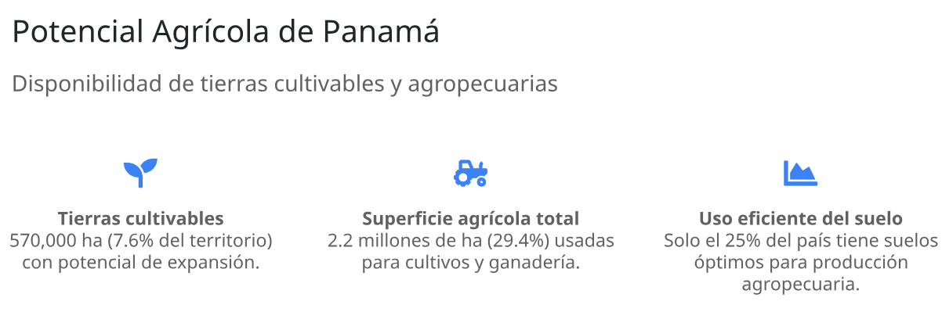

Slide 10
EL POTENCIAL AGROPECUARIO DE PANAMÁ
Recursos disponibles, dependencia territorial y oportunidades de expansión
Tierras cultivadas: 753,000 ha (10% del territorio nacional)
Pastos permanentes: 1,560,000 ha (20.7%)
Total, agropecuario en uso: 2.3 millones ha (30.5% del territorio)
Suelos arables totales: 1.8 millones ha
Tierras cultivadas hoy: 753,000 ha
Potencial no utilizado: 1,046,000 ha
Frontera agropecuaria ampliada: hasta 3.3 millones ha con infraestructura (riego, caminos, titulación)

Slide 11
Potencial de Producción de Alimentos en Panamá
Escenarios de expansión y seguridad alimentaria
Producción actual (2022–2024)
Tierras cultivadas activas:753,000 ha
Producción alimentaria nacional: abastece ≈ 50–65% del consumo interno (2,4 Millones de personas)
Con inversiones sostenidas en tecnología, infraestructura y organización productiva, Panamá puede aumentar su producción agroalimentaria (9 Millones de personas), garantizar su seguridad alimentaria, y convertirse en proveedor neto de alimentos en Mesoamérica y ofrecer productos del agro para el mundo.

Slide 12
Escenarios de expansión productiva
Escenario conservador:
  Ampliación de cultivos a ≈1 millón ha (adicionales)
  Uso eficiente de suelo arable y conservación
  Producción potencial aumentaría ≈60–70%
Escenario intensivo:
  Uso completo de las 1.8 millones ha arables
  Intensificación ganadera (≈1.56 millones ha de pastos)
  Producción de alimentos se **duplicaría** y Panamá podría abastecer hasta 8–9 millones de personas (doble de su población actual)
Escenario estratégico integral:
  Incorporación de riego, infraestructura, titulación de tierras
  Frontera agropecuaria se eleva a 3.3 millones ha
  Capacidad de producción nacional cubriría mercados internos y exportaciones sostenidas

Slide 13
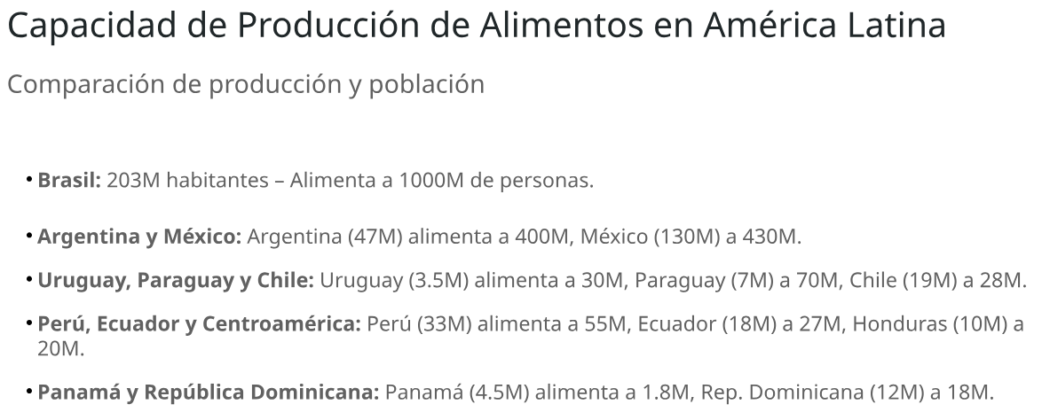
2.4M

Slide 14
Factores de Éxito Comunes en el Desarrollo Agropecuario en América Latina
✅ Adopción acelerada de tecnologías clave**
  Siembra directa, riego tecnificado, mecanización moderna
  Biotecnología (transgénicos, semillas mejoradas), agricultura de precisión
  Invernaderos, agroindustria con valor agregado
✅ Inversión estratégica y sostenida**
  Fuerte inversión privada nacional y extranjera en agronegocios
  Inversión pública en infraestructura rural, investigación (INTA, EMBRAPA, INIA, etc.)
  Financiamiento y créditos especializados para innovación productiva

Slide 15
Factores de Éxito Comunes en el Desarrollo Agropecuario en América Latina
✅ Organización eficiente de los productores
  Cooperativas agroindustriales exitosas (Dos Pinos, CONACADO, ACA, Conaprole, Coamo)
  Clústeres y asociaciones por rubro con integración a cadenas de valor
  Plataformas público-privadas para gobernanza sectorial y acceso a mercados
✅ Foco en exportaciones y diferenciación de productos
  Producción orientada a nichos de alto valor: orgánicos, certificados, especiales
  Posicionamiento internacional a través de calidad, trazabilidad y sostenibilidad
✅ Gestión sostenible del crecimiento agrícola
  Buenas prácticas agrícolas, control de erosión, certificaciones ambientales
  Planificación del uso del suelo y políticas de sostenibilidad rural

Slide 16
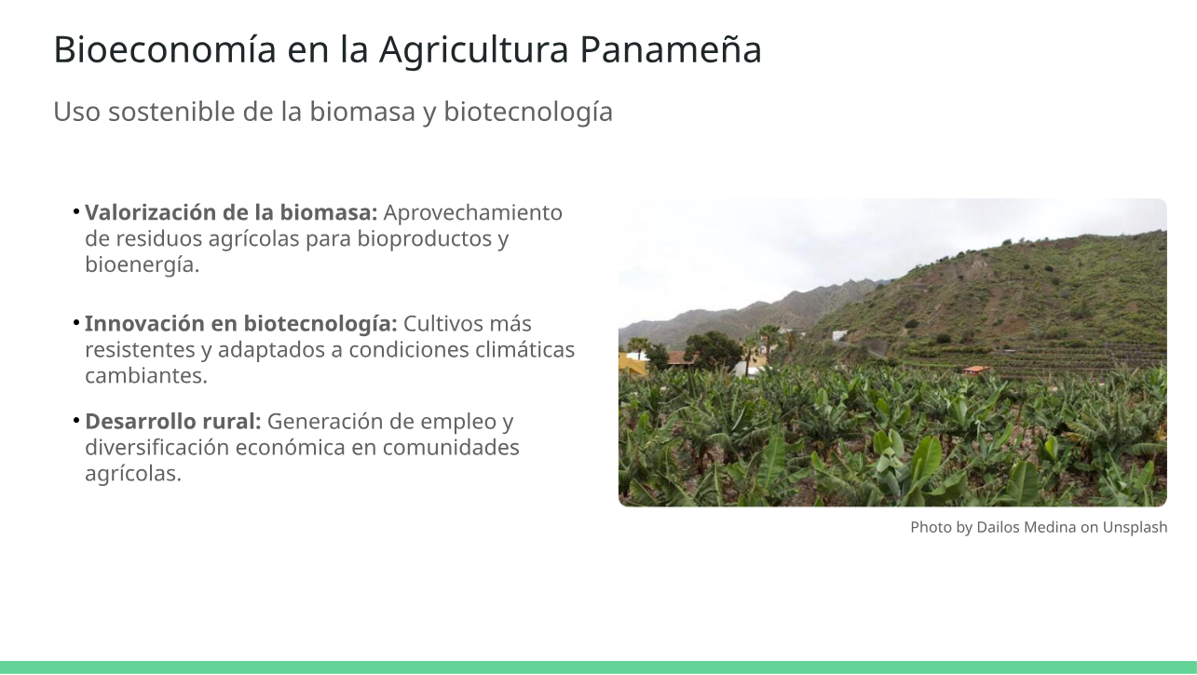

Slide 17
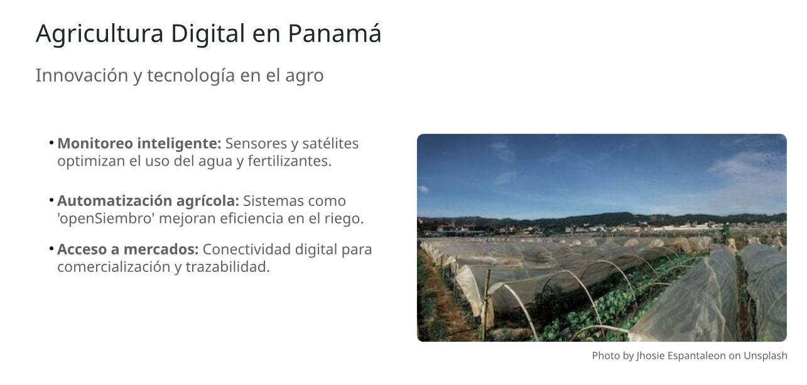

Slide 18


Slide 19







Slide 20
¡Gracias por su atención!

